Slide 1

Министерство здравоохранения Омской области
БЮДЖЕТНОЕ ПРОФЕССИОНАЛЬНОЕ ОБРАЗОВАТЕЛЬНОЕ УЧРЕЖДЕНИЕ ОМСКОЙ ОБЛАСТИ «МЕДИЦИНСКИЙ КОЛЛЕДЖ»
(БПОУ ОО «МК»)
ЦК Сестринское дело
ПМ. 02 Участие в лечебно-диагностическом и реабилитационном процессах
МДК 02.01 Сестринский уход при различных заболеваниях и состояниях
Раздел 6 Паллиативная медицинская помощь
Лекция 5. Выявление проблем инкурабельных пациентов
Специальность 34.02.01 Сестринское дело (базовая подготовка)
2 курс на базе среднего общего образования
3 курс на базе основного общего образования
3 курс очно-заочная форма обучения
Разработчик преподаватель Мельник О.Н.

Slide 2
ПЛАН ЛЕКЦИИ
1. Некоторые настоящие и потенциальные проблемы пациента и помощь при них
2. Купирование боли
Понятие боли
Типы боли
Виды боли
Факторы, усиливающие боль
Наиболее частые причины болей у онкологических больных
Оценка интенсивности болевого синдрома
Лечение болевого синдрома. Общие принципы
3. Приложения

Slide 3
Выявление проблем инкурабельных пациентов
Преподаватель: Мельник О.Н.

Slide 4
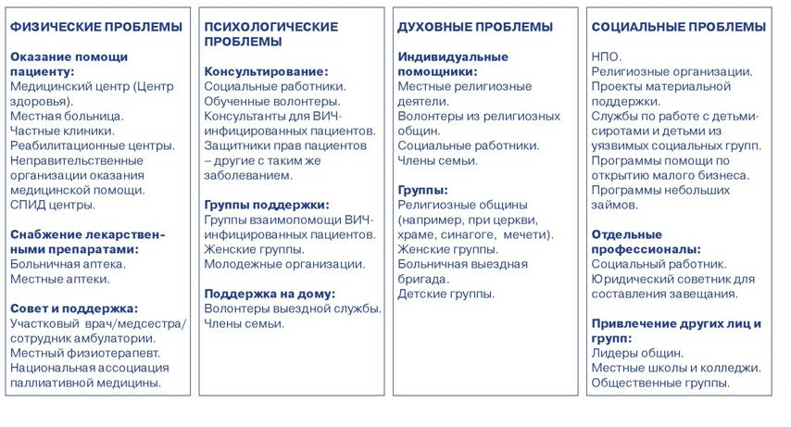

Slide 5
Некоторые настоящие и потенциальные проблемы пациента и помощь при них

Slide 6

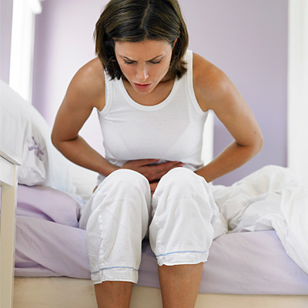
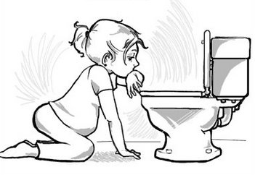
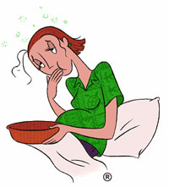
Тошнота
– неприятное ощущение в эпигастральной области, нередко предшествующее рвоте.
Может отмечаться при погрешностях в еде, отравлениях, заболеваниях органов пищеварения, заболеваниях центральной нервной системы, при беременности, укачивании и т. д.
При некоторых заболеваниях, сопровождающихся потерей веса (рак), тошнота может быть постоянной, угрожать жизни больного.

Slide 7

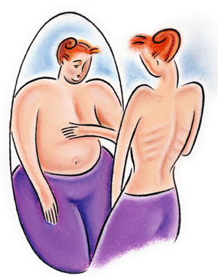
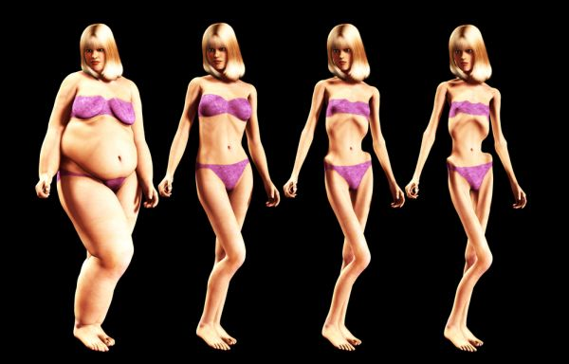
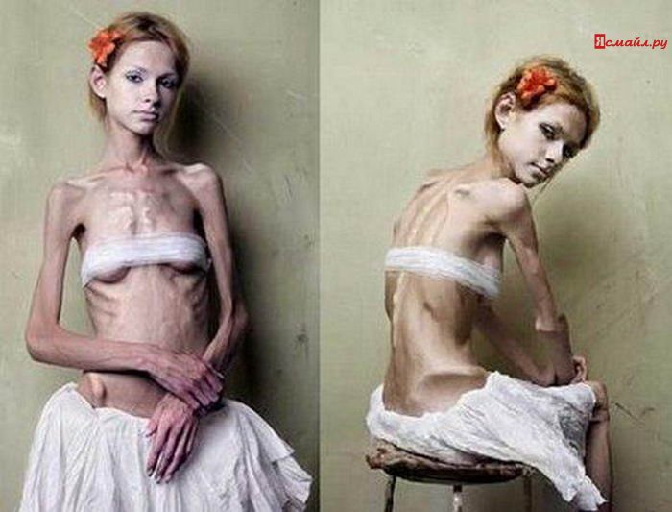
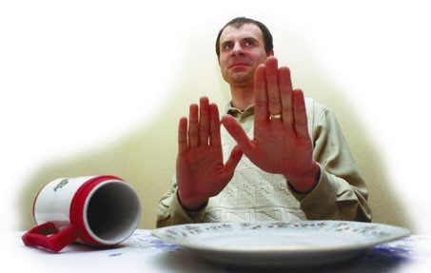
Пониженный аппетит или полное отсутствие аппетита (анорексия)
- при хроническом гастрите, онкологических заболеваниях (рак желудка), лихорадочном состоянии.
При психических заболеваниях, или из-за страха перед болью, усиливающейся после еды возможен отказ от еды.

Slide 8
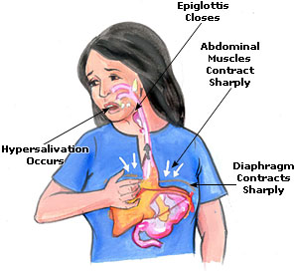
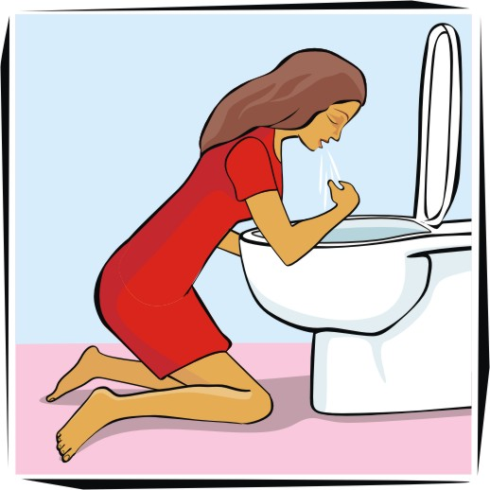
Рвота
– сложнорефлекторный акт, при котором происходит непроизвольное выбрасывание содержимого желудка наружу через рот (реже и через нос).
Осуществляется рвота за счет усиленной перистальтики нижних отделов желудка, расслабления верхних отделов желудка и пищевода при одновременном сокращении мышц диафрагмы и брюшной стенки.

Slide 9


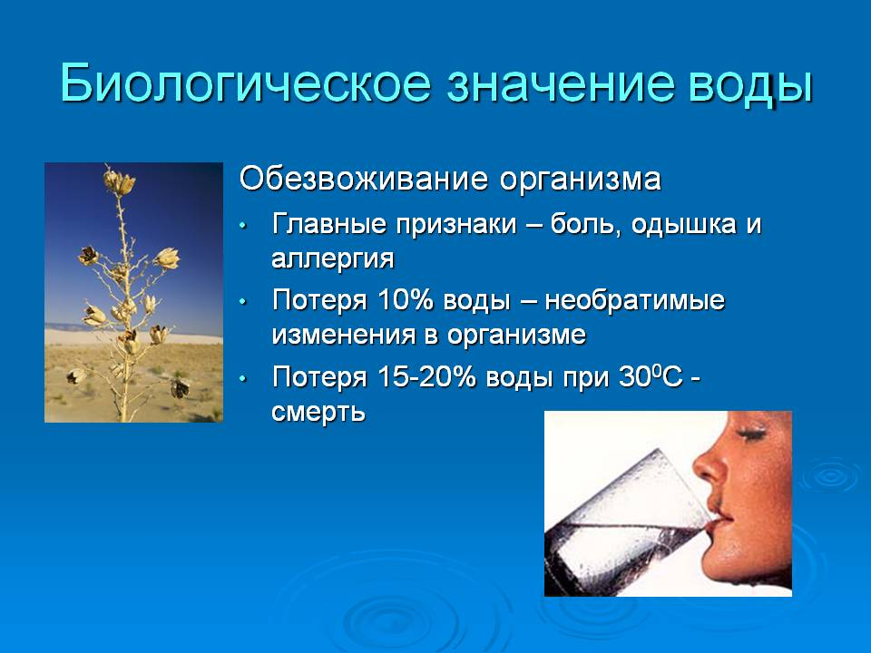
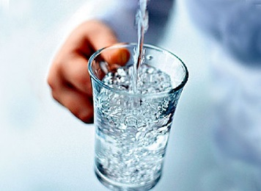
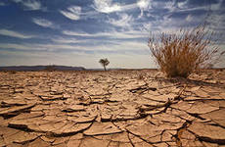
Риск обезвоживания
Главные признаки обезвоживания: боль, одышка, аллергия.
Потеря 10% воды приводит к необратимым изменениям в организме.
Потеря 15-20% воды при температуре окружающей среды 30⁰С – смерть.

Slide 10
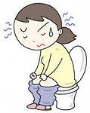
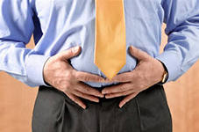
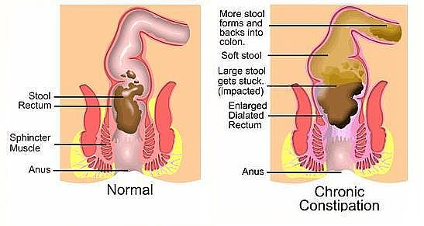
Риск атонических запоров и метеоризма

Slide 11
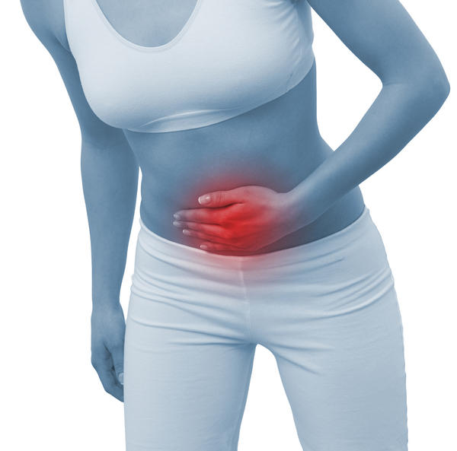
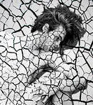

Понос (диарея)
Клинические проявления:
частота стула бывает различной,
испражнения - водянистыми или кашицеобразными, характер зависит от заболевания.
Возможны
боль в животе,
ощущение урчания, переливания,
вздутие живота,
тенезмы (неудержимые позывы).
Возможные осложнения:
в случае инфекции – риск заражения окружающих;
длительные и тяжелые поносы приводят к обезвоживанию, истощению организма, гиповитаминозам, выраженным изменениям в органах.

Slide 12
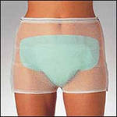

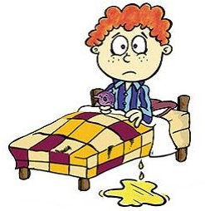
  Неудержание мочи – непроизвольное выделение небольших количеств мочи при физическом напряжении, кашле, напряжении мышц брюшного пресса.
  Недержание мочи – непроизвольное выделение мочи без позыва, неспособность управлять и контролировать мочевыделение.

Slide 13
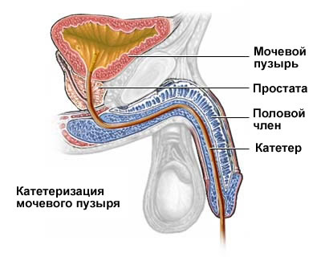
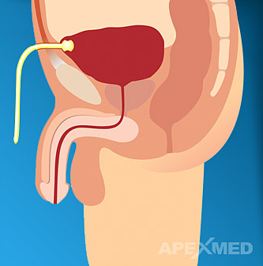
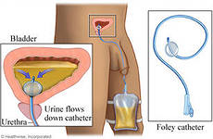
Задержка мочи

Slide 14
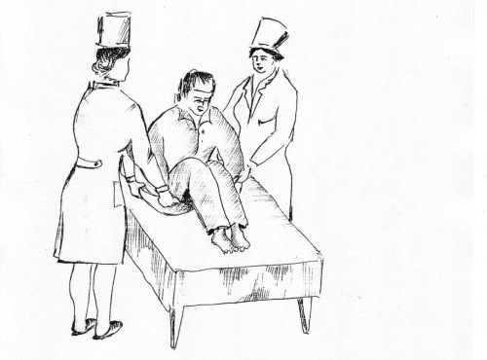
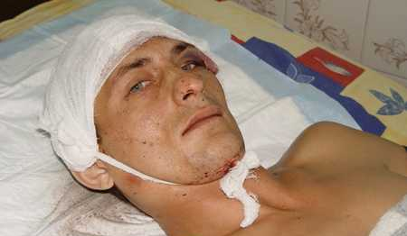
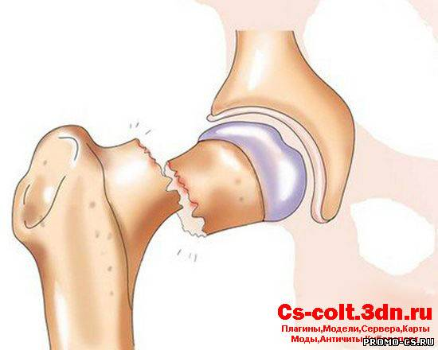
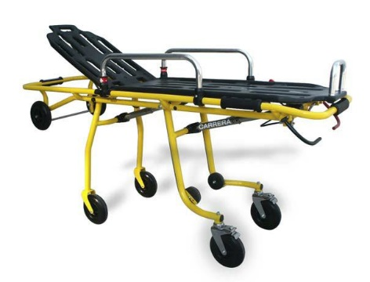
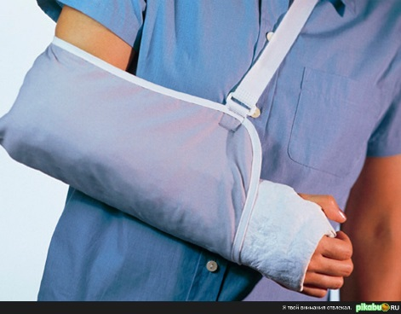
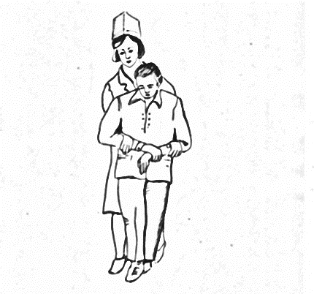
Риск травм и падений

Slide 15
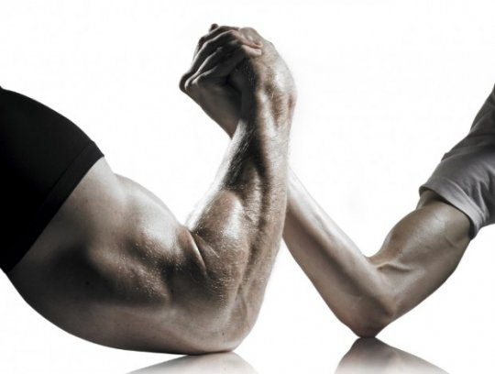

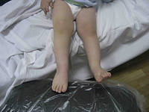
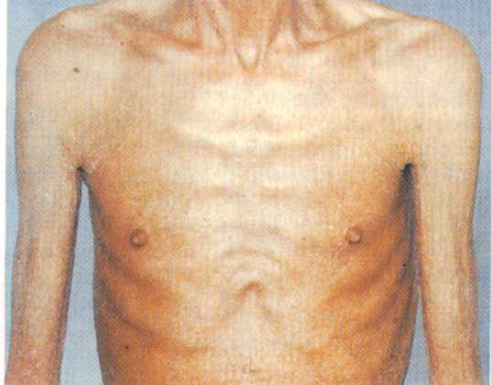
Риск развития гипотрофии мышц и контрактуры суставов

Slide 16
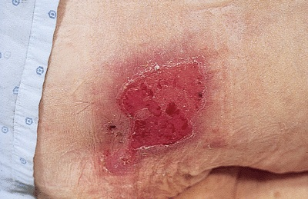
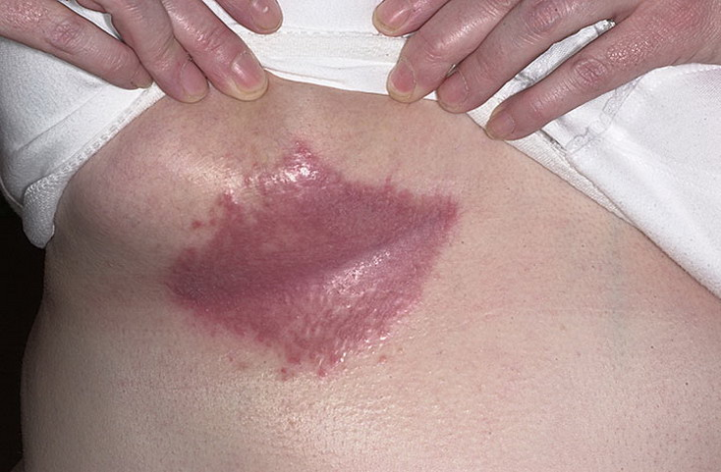
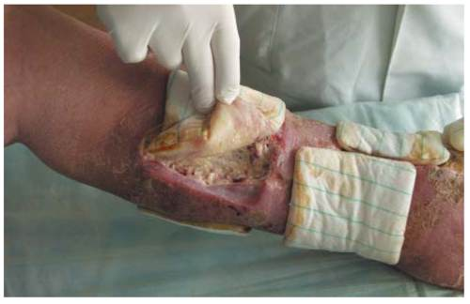
Риск развития пролежнуй, опрелостей, инфицирования ран

Slide 17
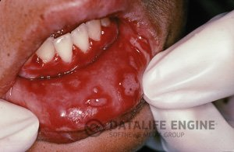
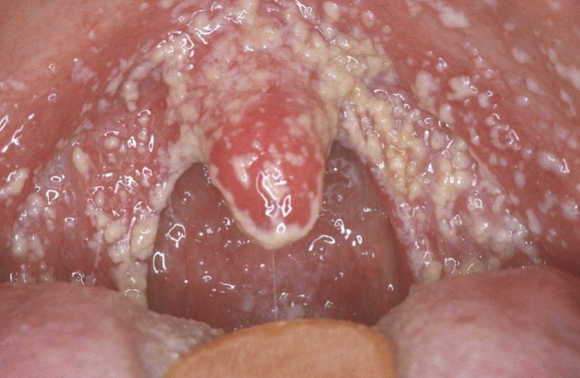
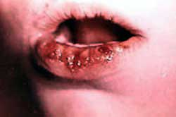
Риск развития воспалительных изменений в полости рта

Slide 18
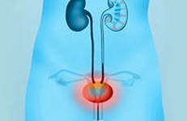
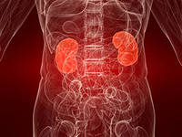
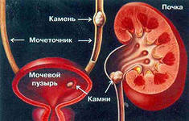
Риск уроинфекции и возникновения конкрементов в мочевом пузыре
Признаки конкрементов – боль, кровь в моче.
Признаки уроинфекции – лихорадка, боль и жжение при мочеиспускании, частые позывы, уменьшение отделения мочи, мутная и концентрированная моча с наличием хлопьев, слизи, крови.

Slide 19
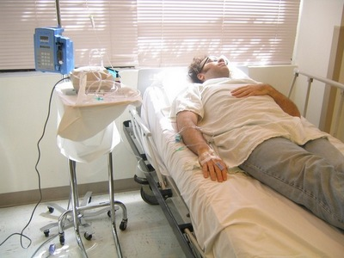
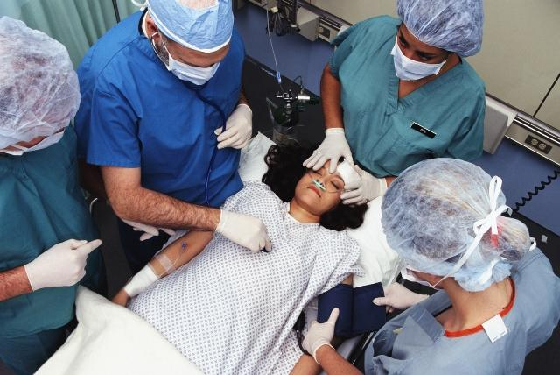
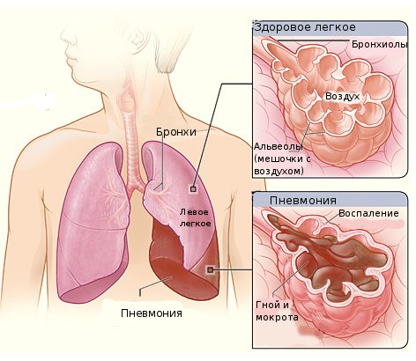
Риск развития пневмонии (застойной или аспирационной)

Slide 20
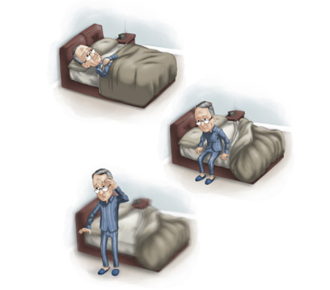


Гипотония, ортостатический коллапс

Slide 21
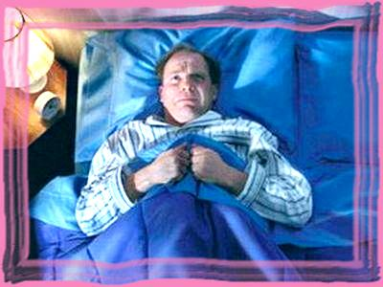

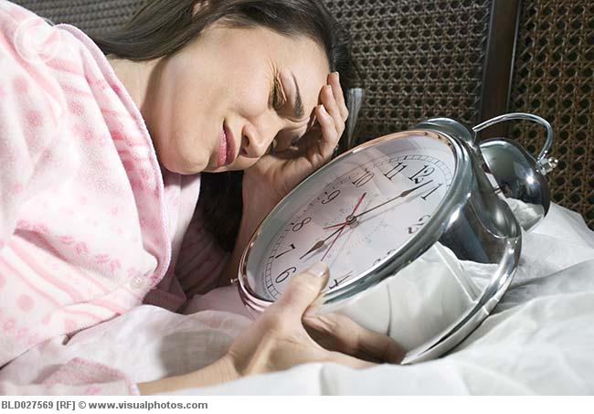
Риск нарушения сна

Slide 22

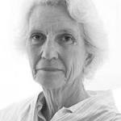

Риск дефицита общения

Slide 23
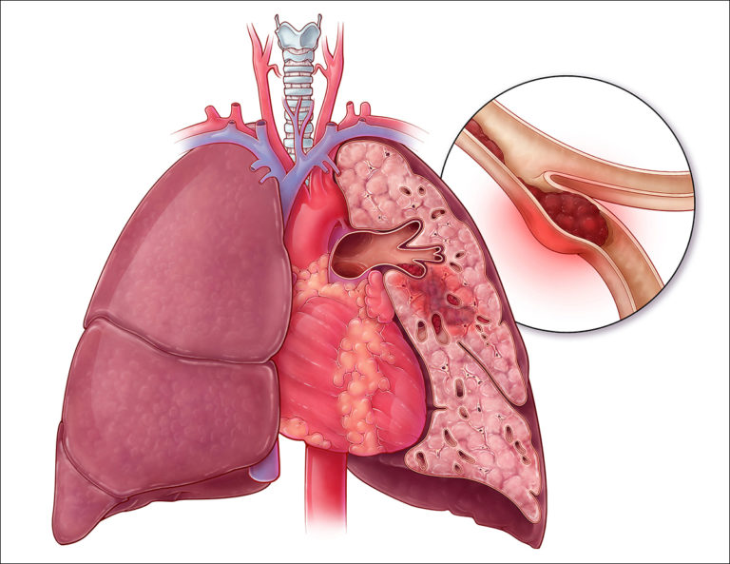
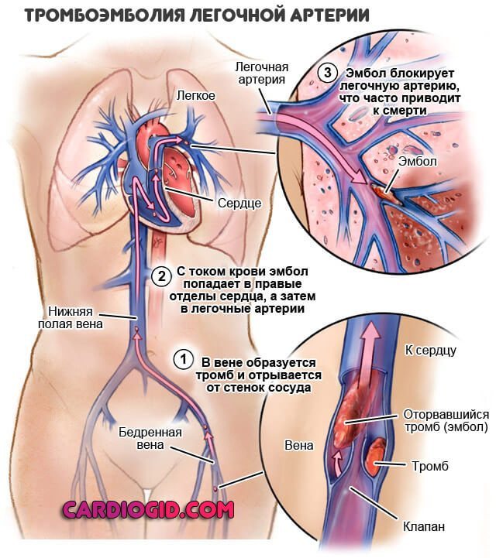
Риск тромбоэмбоии

Slide 24
Купирование боли

Slide 25
Боль
Боль – эмоциональная реакция организма на повреждающее воздействие.
Боль – это все, что причиняет беспокойство больному. Она существует тогда, когда сам испытывающий её человек говорит о ней.
Боль – неприятное сенсорное и эмоциональное переживание, связанное с действительным или возможным повреждением тканей, или описываемое, исходя из такого повреждения.
Боль – одна из главных причин обращения за медицинской помощью, симптом многих заболеваний и действий внешних повреждающих факторов.
Боль – биологический механизм защиты, сигнал об опасности для здоровья и жизни.
Боль – включает субъективный и объективный компоненты, но не имеет объективных методов измерения.

Slide 26

Медсестра должна уметь:
Оценивать характер, интенсивность, локализацию боли.
Выявить факторы, влияющие на появление, усиление или уменьшение боли.
Обучить пациента вести оценку боли, используя специальные линейки и шкалы.
Выполнять назначения врача по обезболиванию, обучать родственников пациента.

Slide 27


Slide 28


Slide 29

Типы боли:
Стадийная – короткая по продолжительности, возникающая в период получения травмы.
Острая – возникает в результате повреждения тканей. Имеет разную продолжительность, но не более 6 месяцев. Прекращается после заживления.
Хроническая – сохраняется более продолжительное время, чем требуется для заживления.

Slide 30

Виды боли:
Поверхностная – часто при воздействиях механических повреждений, высоких или низких температур.
Глубокая – в суставах, мышцах (тупая, мучительная, терзающая).
Боль внутренних органов – связывается часто с конкретным органом (сердце, желудок).
Невралгия – появляется при повреждении периферических нервов.
Иррадиирущая – отдающая в другие участки тела (при инфаркте миокарда в левое плечо, руку и т.д.).
Фантомная боль – ощущается в ампутированной конечности.
Психологическая боль – наблюдается при отсутствии видимых физических раздражителей.

Slide 31

Факторы, усиливающие боль у онкологических больных
Шум.
Депрессия.
Бессонница.
Жажда.
Недостаточное питание.
Охлаждение.
Небрежное обращение.
Нарушение технологий ухода и манипуляций.
Отсутствие общения и информации.

Slide 32
Наиболее частые причины болей у онкологических больных
Поражение костей.
Сдавление нервов.
Прорастание опухоли в мягкие ткани.
Вовлечение в процесс внутренних органов.
Повышение внутричерепного давления.
Мышечный спазм.
Распространение опухоли в забрюшинное пространство.

Slide 33

Виды анальгетиков:
Ненаркотические анальгетики – аспирин, парацетамол…
Слабые опиаты – кодеин…
Сильнодействующие опиаты – морфин, метадон, промедол, омнапон…
Вспомогательные лекарственные средства:
Противосудорожные – фентоин, карбомозепин…
Нейролептики – галаперидол, хлорпромазин…
Транквилизаторы – диазепам…
Антидепрессанты – амитриптилин…
Кортекостероиды – дексаметазон…

Slide 34

Принципы назначения анальгетиков:
1 принцип – назначение анальгетики «по часам», доза подбирается с учётом силы и характера боли, постепенно увеличивается, пока больной не почувствует облегчения.
2 принцип – назначение анальгетиков «по восходящей» - принцип «обезболивающией лестницы»
1 ступень – ненаркотический анальгетик + вспомогательный препарат.
2 ступень – слабый опиат + ненаркотический анальгетик + вспомогательный препарат.
3 ступень – сильнодействующий анальгетик.

Slide 35

Лестница обезболивания

Slide 36
Медсестра должна проинструктировать:
О регулярности приёма анальгетика – каждые 4 часа.
Первый и последний приёмы – во время пробуждения и отхода ко сну , соответственно.
Дополнительное время приёма – 10 – 14 – 18 часов.
Об эффективности такой схемы.
О дозе, как принимать, чем запивать.
О возможных побочных эффектах – тошнота, сонливость, запоры.
Дополнительные приёмы обезболивания:
Физические – изменение положения тела, применение тепла или холода, массаж.
Физиологические – общение, отвлечение внимания, музыкальная терапия, техника расслабления, гипноз.

Slide 37
БЛАГОДАРЮ
ЗА
ВНИМАНИЕ

